Slide 1
您應該要知道的
員工協助方案
嘉義縣義竹鄉南興國民小學
人事室編製

Slide 2
員工協助方案 EAPs
Employee
Assistance
Programs
是一套運用於工作職場的方案，目的在發現並協助員工解決可能影響工作效能的相關問題（包括健康、婚姻、家庭、財務、法律、情緒等），及協助組織處理可能影響生產力的相關議題。

Slide 3
員工協助方案內容
本校EAP計畫內容依據影響工作績效相關議題及需求制定
工作面
生活面
財務諮詢
健康面
心理諮詢
其他
工作適應
人際關係
醫護保健諮詢
品味與美學
關懷與助人
宣導座談會
員工眷屬長期照護
親職教育
工作與生活衡平
生涯規劃

Slide 4
員工協助方案資源
內置資源
外置資源
講座及視聽訓練
輔導諮商專長教師
護理師專責諮詢人員
【心理諮詢專線】
1925安心專線衛生福利部24小時免付費
05-3621150嘉義縣社區心理衛生中心
【諮商零距離】
18鄉鎮市衛生所+1心衛中心 共19處諮商站
整合式

Slide 5
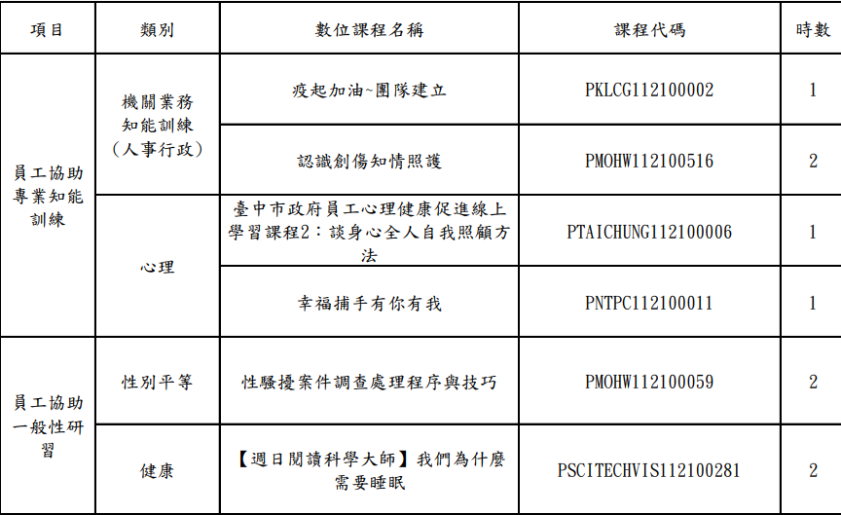
推薦專業知能數位學習課程
請踴躍至e等公務園+學習平台觀看

Slide 6
員工協助方案專線及信箱
嘉義縣義竹鄉南興國民小學人事室
05-3427394#27
lingfanwu@gmail.com

